Slide 1
,,Sėkmės istorija‘‘
Pandėlio pradinės mokyklos
1 klasės mokinių
Projektas
,,Ką pasakoja seni daiktai‘‘
2016m. Pandėlys
Pradinių klasių
mokytoja - metodininkė
Renata Kiburienė

Slide 2
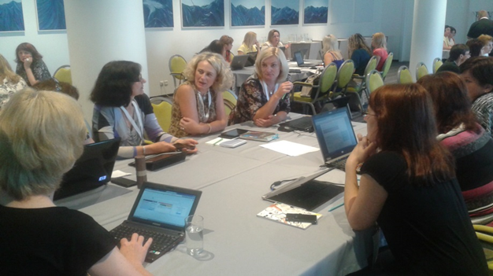
Seminaras: „TAUTIŠKUMO UGDYMAS eTWINNING PEROJEKTUOSE“
Seminaras organizuotas kartu su Švietimo ir mokslo ministerija 2015m. liepos 1-3 d. Vilniuje. Susirinko daugiau kaip 60 pedagogų, dirbančių formaliojo arba neformaliojo lituanistinio švietimo mokyklose Lietuvoje, Airijoje, Jungtinėje karalystėje, Islandijoje, Norvegijoje, Rusijos, Lenkijoje ir Baltarusijoje.

Slide 3
Projektas: „Ką pasakoja seni daiktai“
Projekto metu vaikai domėjosi savo šeimos, giminės praeitimi, rinko išsaugotas šeimos relikvijas, senus buities daiktus ir įrankius, juos pristatinėjo klasės draugams, kūrė mini muziejų.
Lankėsi muziejuje, senovinėje klėtyje, senovę menančiose vietose.

Slide 4
Projekto „Ką papasakojo seni daiktai“ video nuorodos:
https://www.youtube.com/watch?v=Nxu6ZKX7GA4&feature=youtu.be
Konstantina, P.Čiučelio klėtyje, Rokiškio r.,
https://www.youtube.com/watch?v=Yp0XgKWgQTs
Papilio muziejus, Biržų r.;
https://prezi.com/clnhwfduvq4e/copy-of-etwinning-projektas/
projekto pristatymas

Slide 5
Sėkmės kuriant
SAVO
SĖKMĖS
ISTORIJAS

